Slide 1
Progettazione e Implementazione di un Modulo di Fault Detection per drone in Modalità HITL
3/07/2026 - 4° revisione
Fault Detection con architettura a tre moduli
A.A. 2025/2026
Progetto di Manutenzione Preventiva per la Robotica e Automazione Intelligente
Roberto Dimitri, Edoardo Palmoni, Jacopo Tarulli

Slide 2
Riepilogo
Architettura a 3 Moduli : FD1, FD2, FD3
Blocco Fault-Detection
Plots Modulo FD1: Free-Fault, Fault Roll, Pitch,Yaw
Plots Modulo FD2: Fault f1, f2, f3, f4, f5, f6
Blocco Evaluator
Plots Evaluator: Fault Giroscopio, Fault attuatori

Slide 3
Struttura Faul Detection
Si è implementato un modulo per ogni guasto iniettato
Modulo FD1 -> Fault Detection Giroscopio Guasto: Additivo -> Osservatore di Luenberger
Modulo FD2 -> Fault Detection Attuatori Guasto: Moltiplicativo -> Equazioni di Parità
Modulo FD3 –> Fault Detection GPS Guasto: Additivo –> Osservatore con filtro complementare

Slide 4
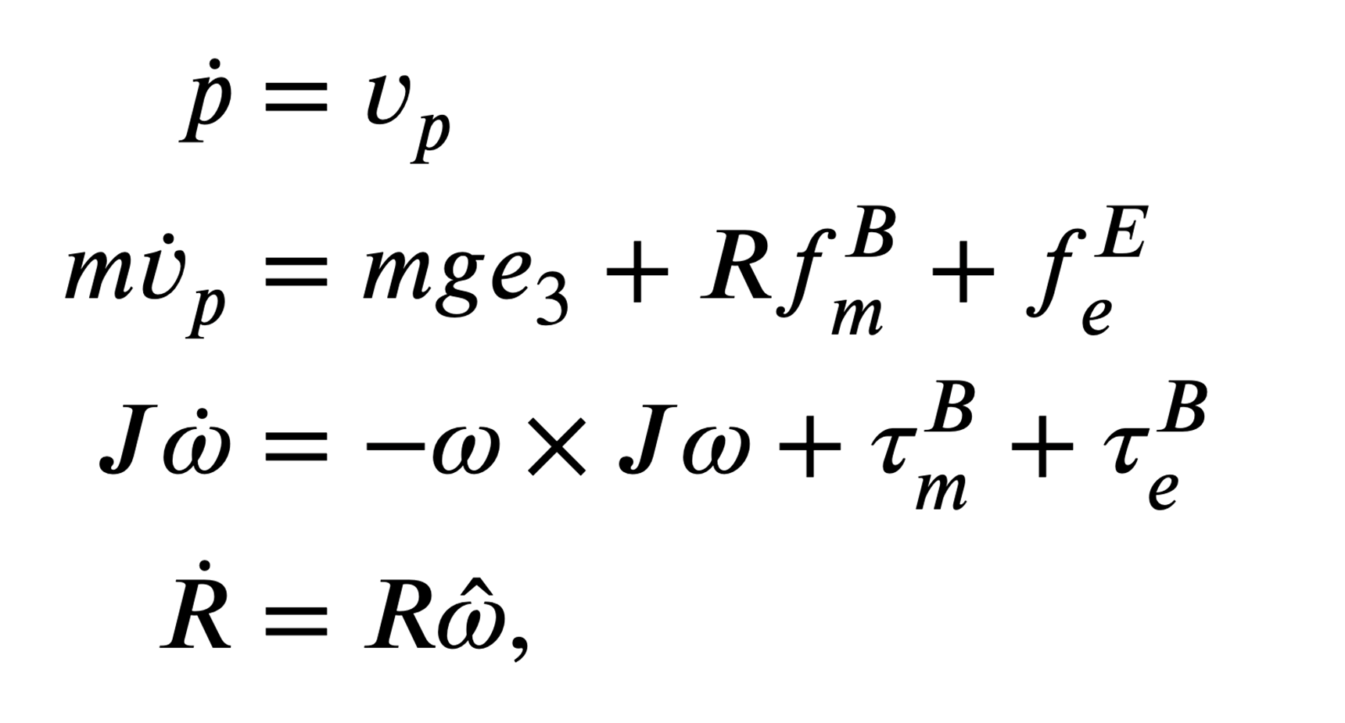
Progettazione modulo di Fault Detection (Model Based)
Modello matematico del Drone esacottero

Slide 5
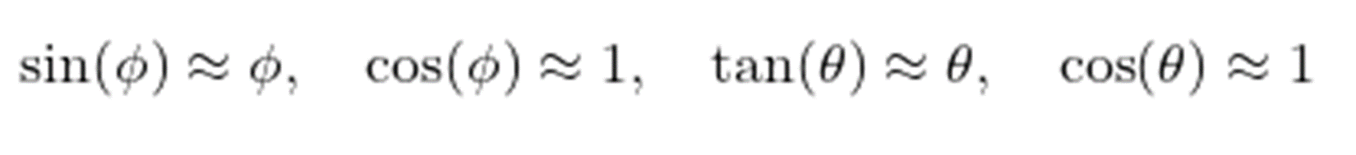
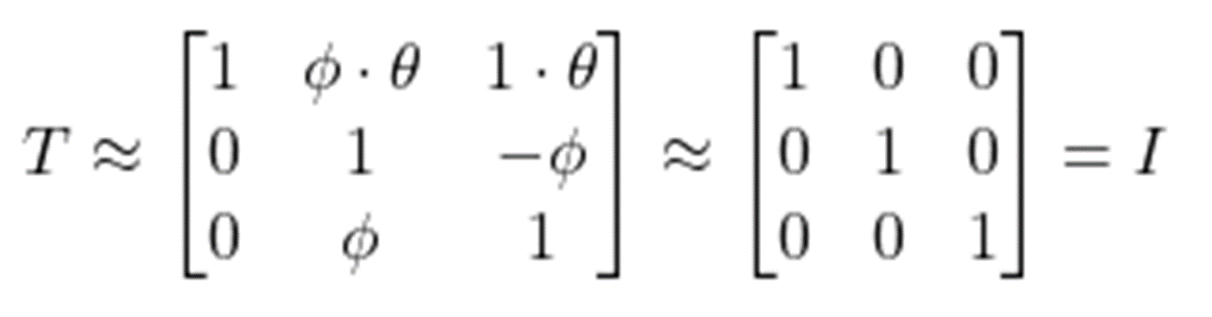
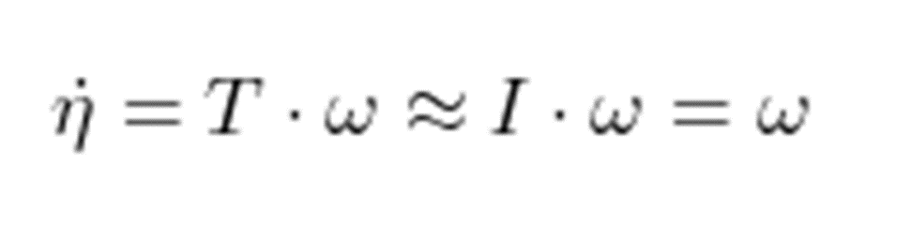
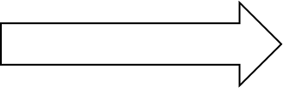
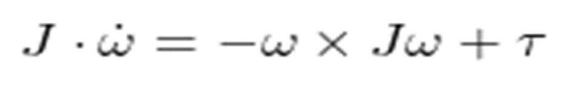
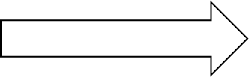
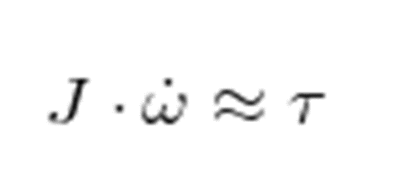
Linearizzazione all’Hovering
Se φ e θ sono vicini a zero -> il drone vola quasi in piano, senza inclinarsi molto
All'hovering ω ≈ 0 -> il termine non lineare -ω × Jω ≈ 0 è trascurabile

Slide 6
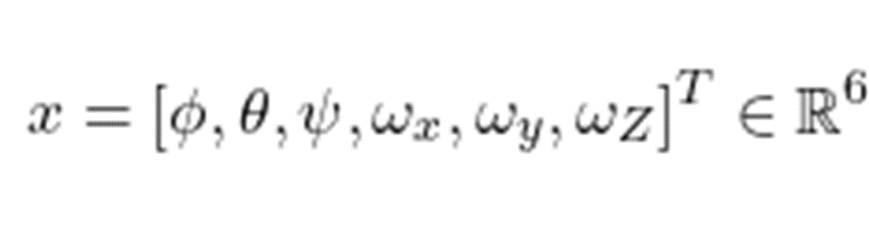
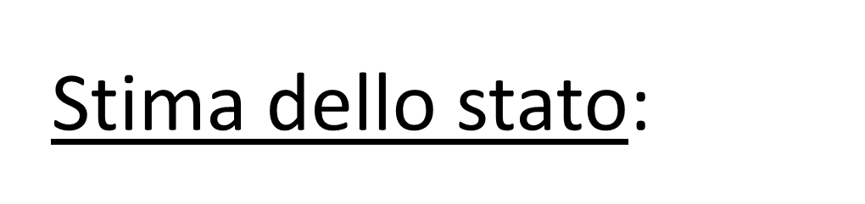
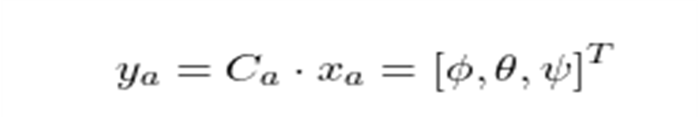
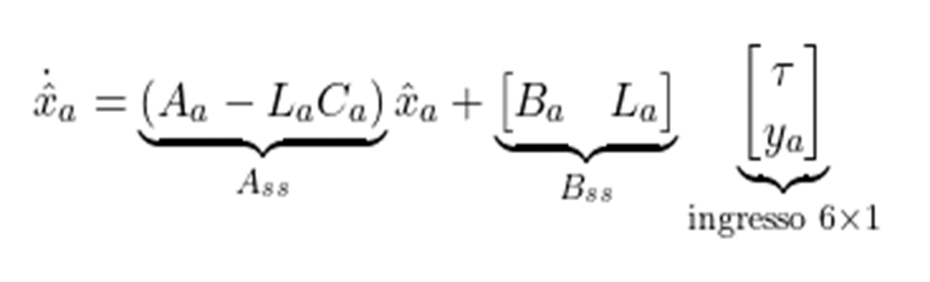
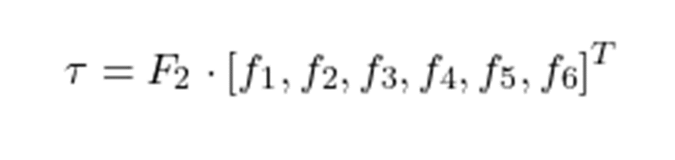
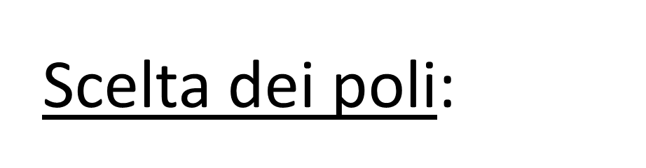
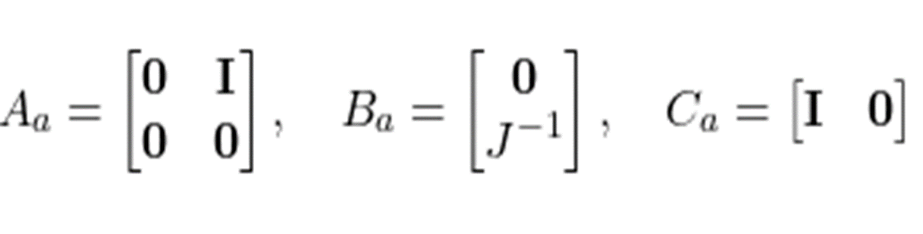
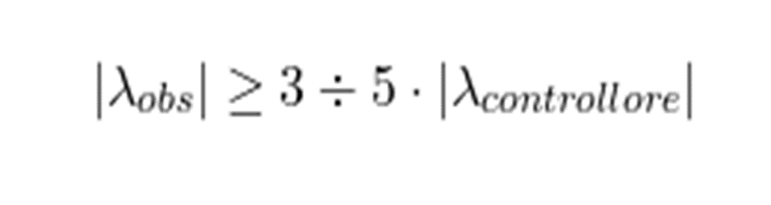
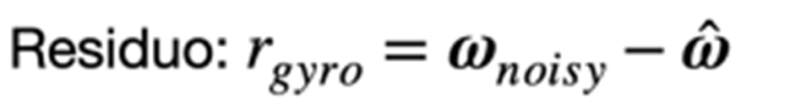

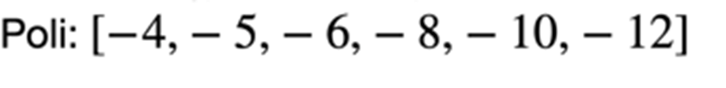
FD1 – Osservatore Luenberger Giroscopio
Obiettivo: rilevare guasti additivi su ω (Roll, Pitch, Yaw).
Si stima ω dagli angoli [ϕ,θ,ψ]. Il guasto su ω non entra nella correzione dell'osservatore.

Slide 7
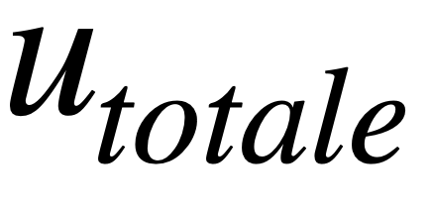
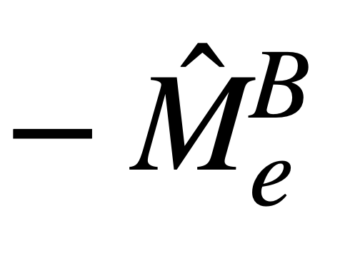
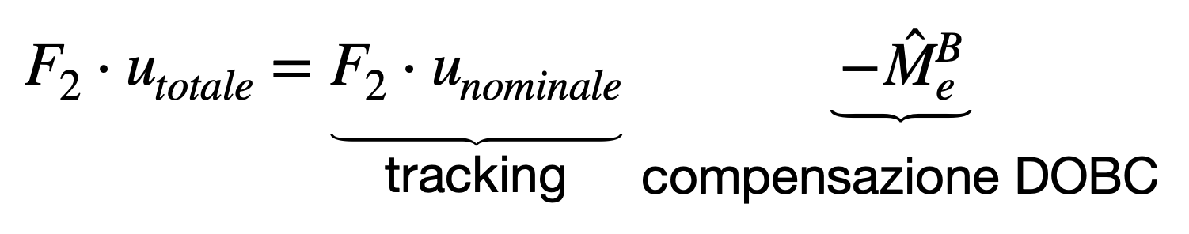
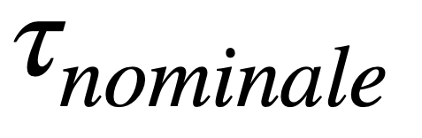
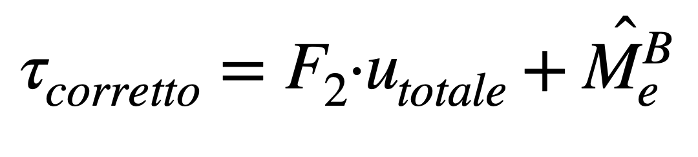
FD1 – Ricostruzione dell'Ingresso Nominale per l'Osservatore
Problema -> Fault Masking L'ingresso reale ai motori contiene il termine di reiezione del disturbo
Soluzione -> Ricostruzione Algebrica Si isola la coppia di tracking pura ( ), annullando l'effetto della compensazione interna del DOBC:

Slide 8
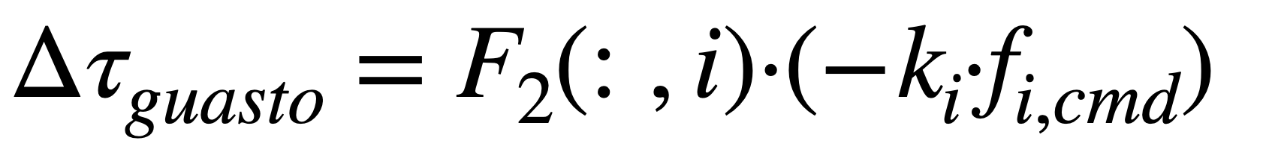
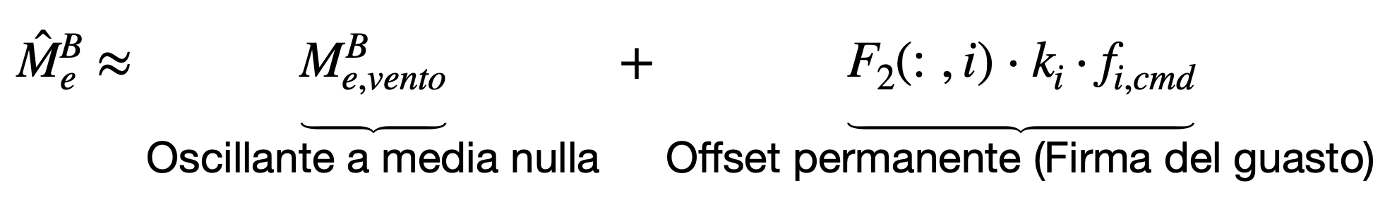
FD2 – Equazioni di Parità Attuatori
Obiettivo: rilevare perdita di potenza sui motori
La spinta del motore $i$ cambia proporzionalmente al suo valore comandato:
Variazione di coppia indotta dal guasto ->
Il controllore maschera il guasto compensandolo. La stima assorbe l'anomalia:

Slide 9
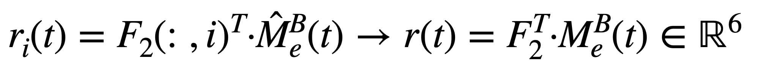
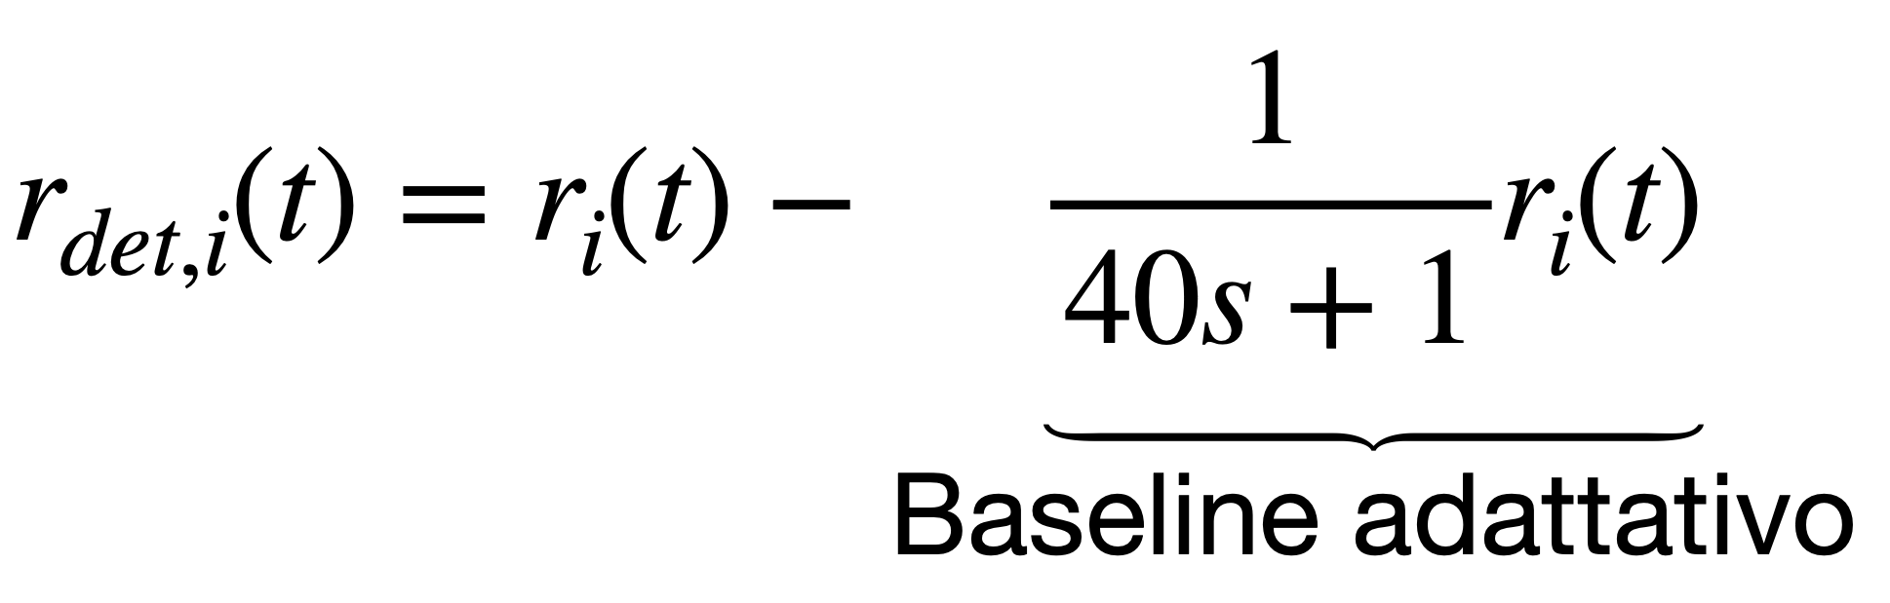
FD2 – Residui Strutturati: Proiezione sulla Firma del Motore
Obiettivo: Creare un residuo sensibile solo al motore $i$
Si proietta la stima del DOBC sulla direzione geometrica specifica (colonna $i$) della matrice F_2
Problema della Deriva: Spirale ascendente e vento a bassa frequenza causano un offset naturale in , rendendo inefficaci le soglie statiche
Soluzione -> Soglie Adattive Implementazione di un filtro Passa-Alto (Washout Filter) con costante di tempo τ=40s.
Elimina derive lente e variazioni continue.
Preserva il fronte ripido del guasto a gradino.

Slide 10
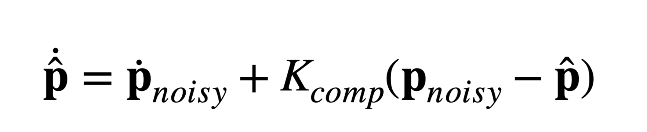
FD3 – Filtro Complementare GPS
Obiettivo: rilevare guasti additivi su pp (posizione GPS).
Problema: nascondere p_noisy dall'osservatore renderebbe il sistema non osservabile → impossibile il pole placement.
Soluzione: filtro complementare con guadagno K_comp = 0.05⋅I molto piccolo.
Si integra p˙noisy per stimare la posizione senza usare il GPS e si aggiunge una forza di richiamo al sensore per evitare la deriva dovuta all’integrazione di un segnale rumoroso.

Slide 11
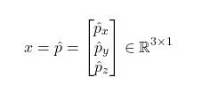
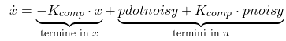




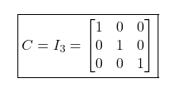



FD3 – Filtro Complementare GPS
Obiettivo: rilevare guasti additivi su pp (posizione GPS).
Nell’equazione del filtro si sostituisce la x:
Soluzione a regime (con Guasto a rampa)

Slide 12
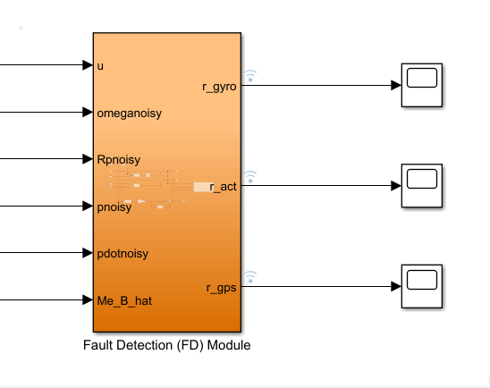
Architettura Simulink del Modulo FD
Implementazione Simulink — Modulo Fault Detection
Uscite (3 residui):
r_gyro — residuo osservatore giroscopio (FD1)
r_act — residuo equazione di parità attuatori, vettore 3D (FD2)
r_gps — residuo filtro complementare GPS (FD3)

Slide 13
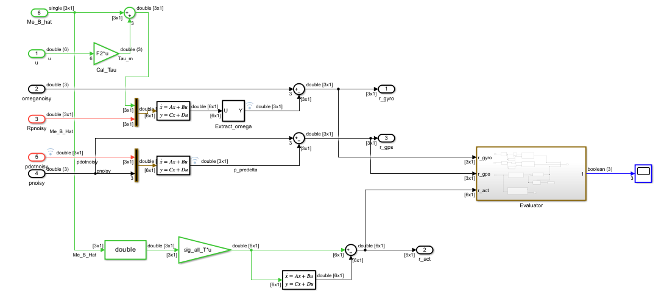
Interno del blocco Fault Detection

Slide 14
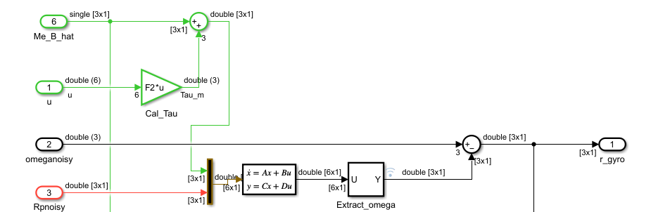
Modulo FD1:
Il modulo riceve i comandi inviati ai motori (u) e li converte nei momenti torcenti attesi tramite la matrice di allocazione (F2*u), viene poi sommata la stima della coppia di disturbo calcolata dal DOBC (Me_B_hat).
Il blocco State-Space implementa l'Osservatore di Luenberger.
Extract_omega estrae le componenti [ωx, ωy, ωz] dallo stato stimato
Somma differenza: r_gyro = omeganoisy − ω̂

Slide 15
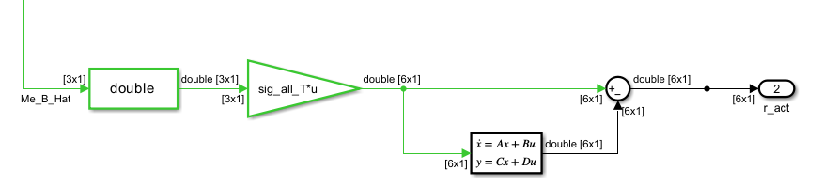
Modulo FD2:
Il modulo riceve la stima del disturbo dal DOBC (Me_B_hat). Il blocco Gain applica la trasposta della matrice di allocazione (F2^{T}). Questo prodotto vettoriale proietta il disturbo sui 6 assi dei motori, associando l'anomalia alla "firma geometrica" del motore che si è guastato.
Il segnale a 6 canali viene sdoppiato. Il ramo inferiore passa attraverso un blocco State-Space che funge da Filtro Passa-Basso.
Sottraendo il segnale passa-basso al segnale originale si realizza un Filtro Passa-Alto.

Slide 16
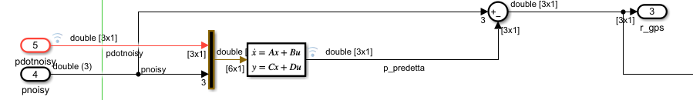
Modulo FD3:
Mux unisce [pdotnoisy; pnoisy] come ingresso al secondo State-Space (filtro complementare)
Uscita p_predetta confrontata con pnoisy
Somma differenza: r_gps = pnoisy − p̂

Slide 17
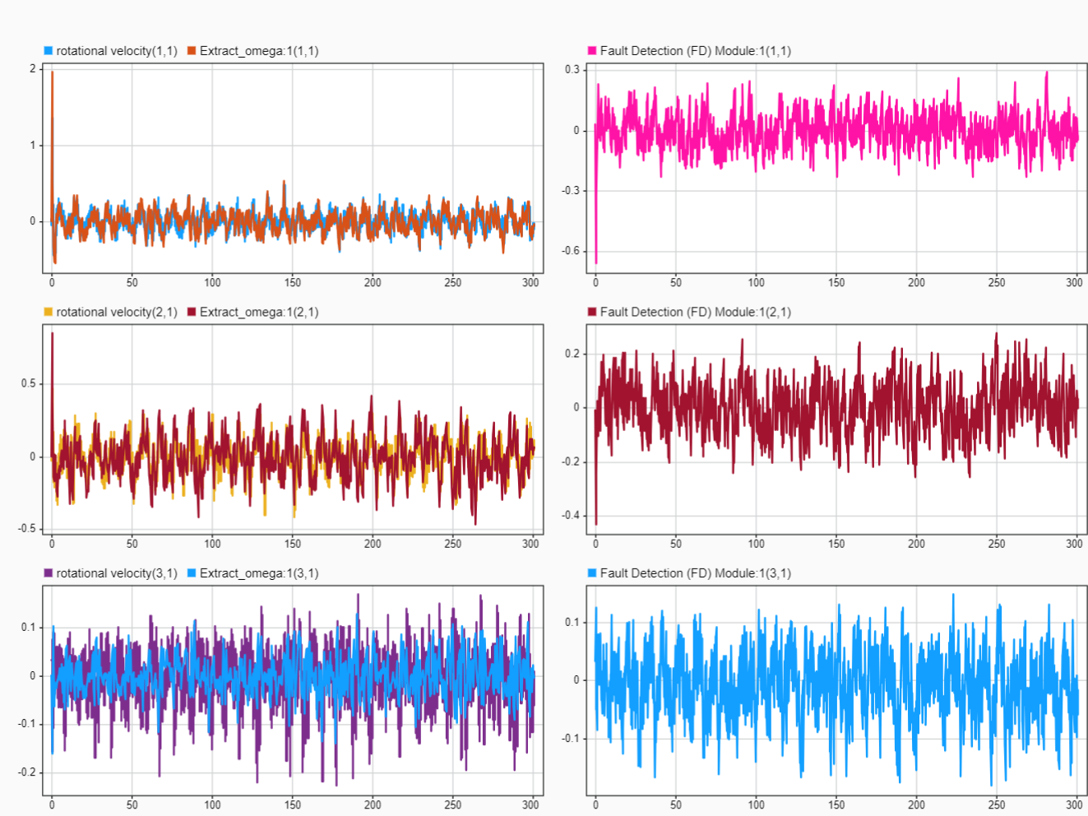
Plot Modulo FD1 – Fault Free

Slide 18
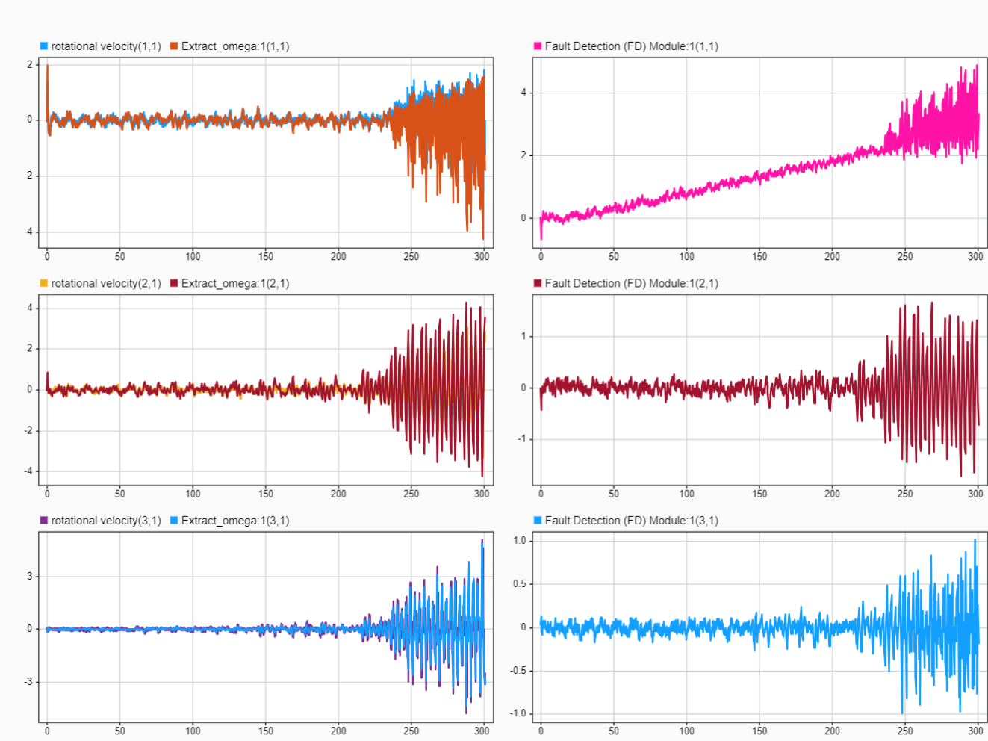
Plot Modulo FD1 – Fault Roll

Slide 19
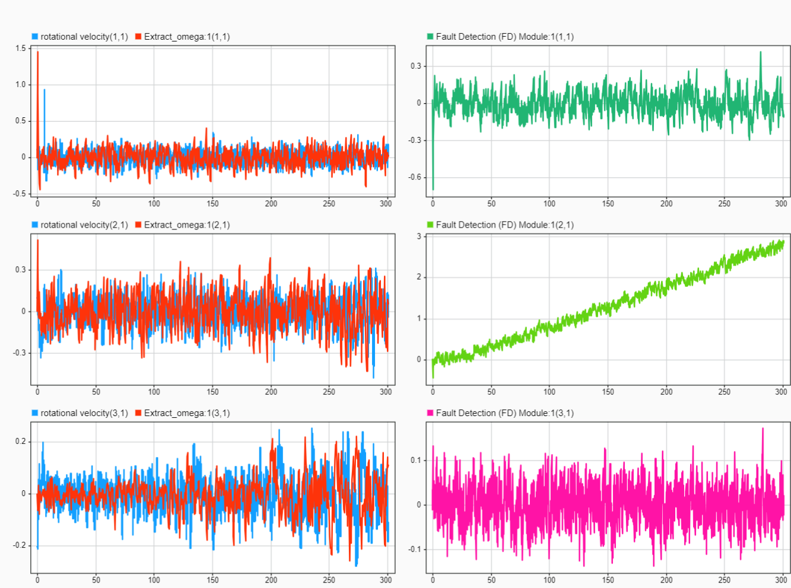
Plot Modulo FD1 – Fault Pitch

Slide 20
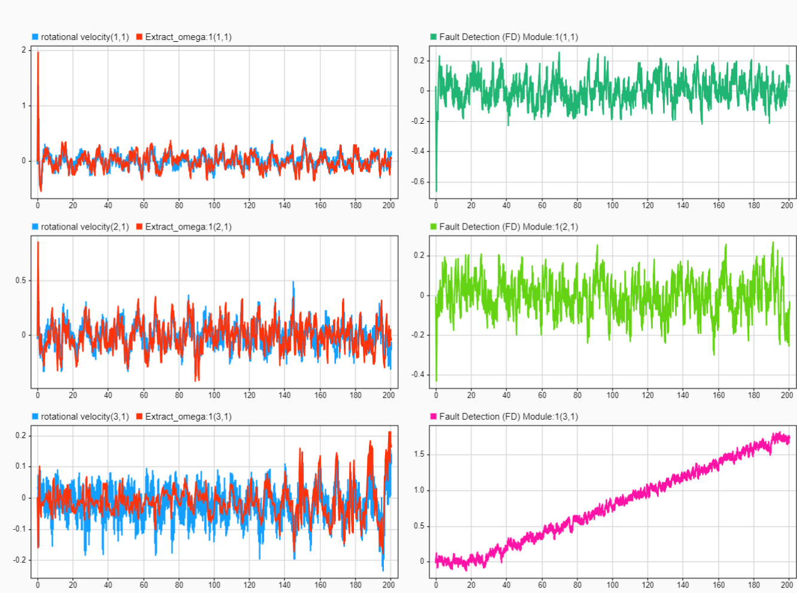
Plot Modulo FD1 – Fault Yaw

Slide 21
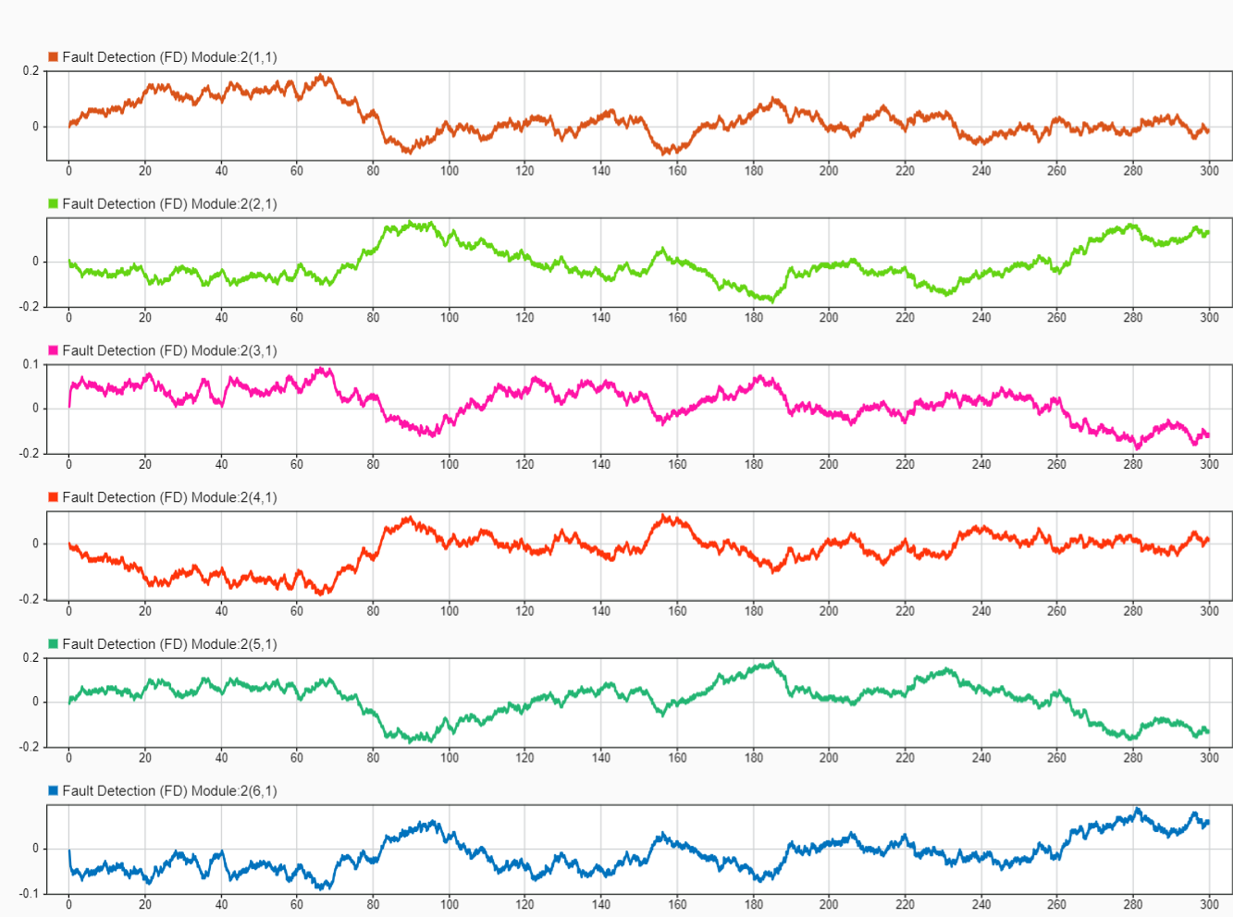
Plot Modulo FD2 – Fault Free

Slide 22
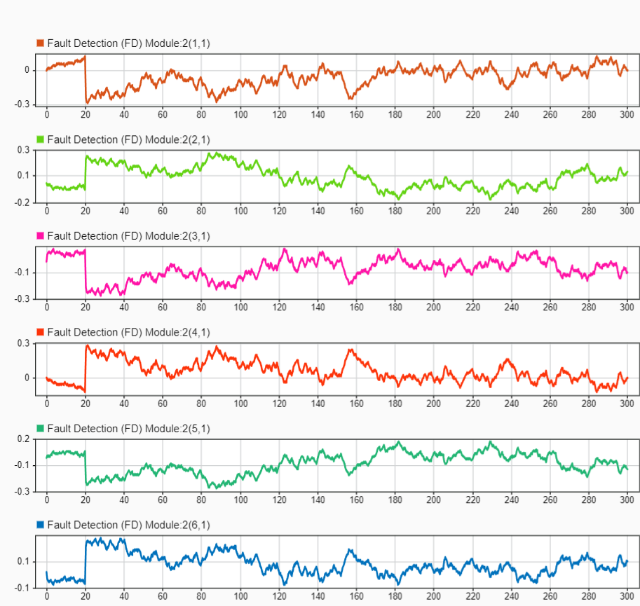
Plot Modulo FD2 – Fault f1

Slide 23
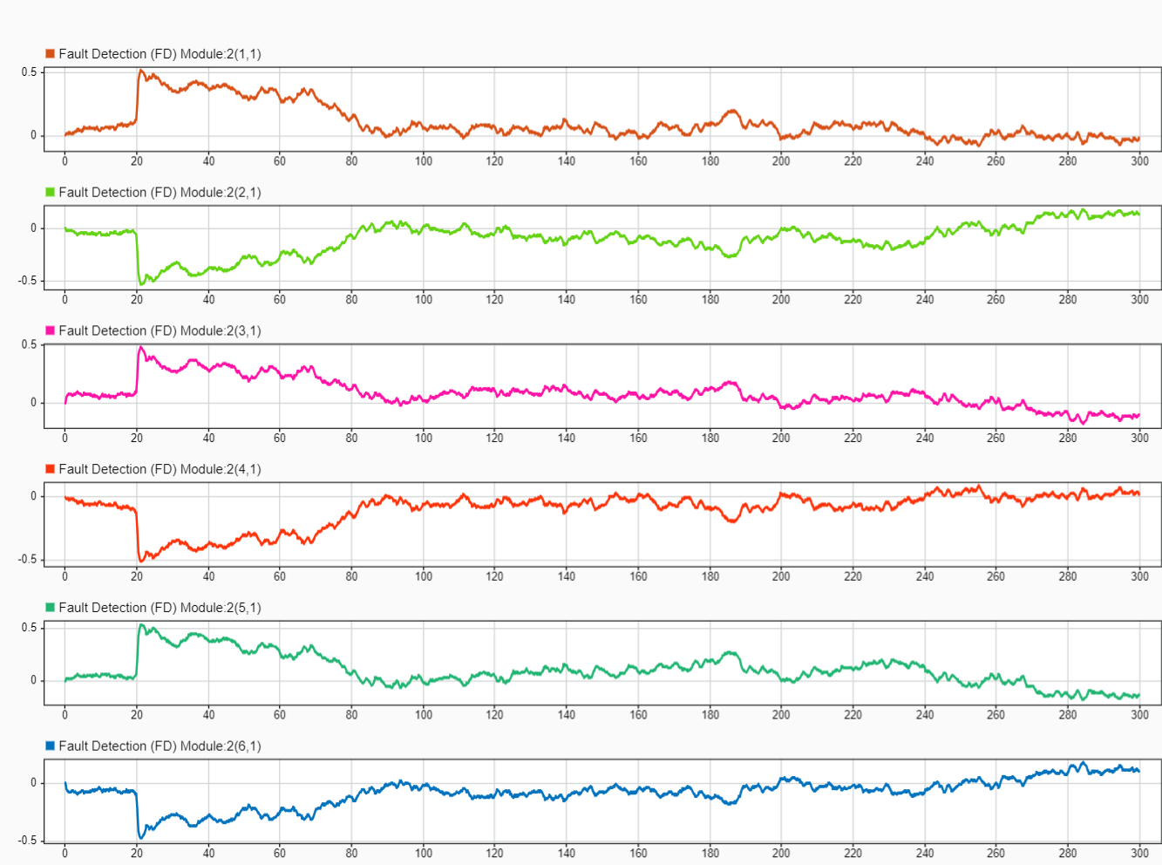
Plot Modulo FD2 – Fault f2

Slide 24
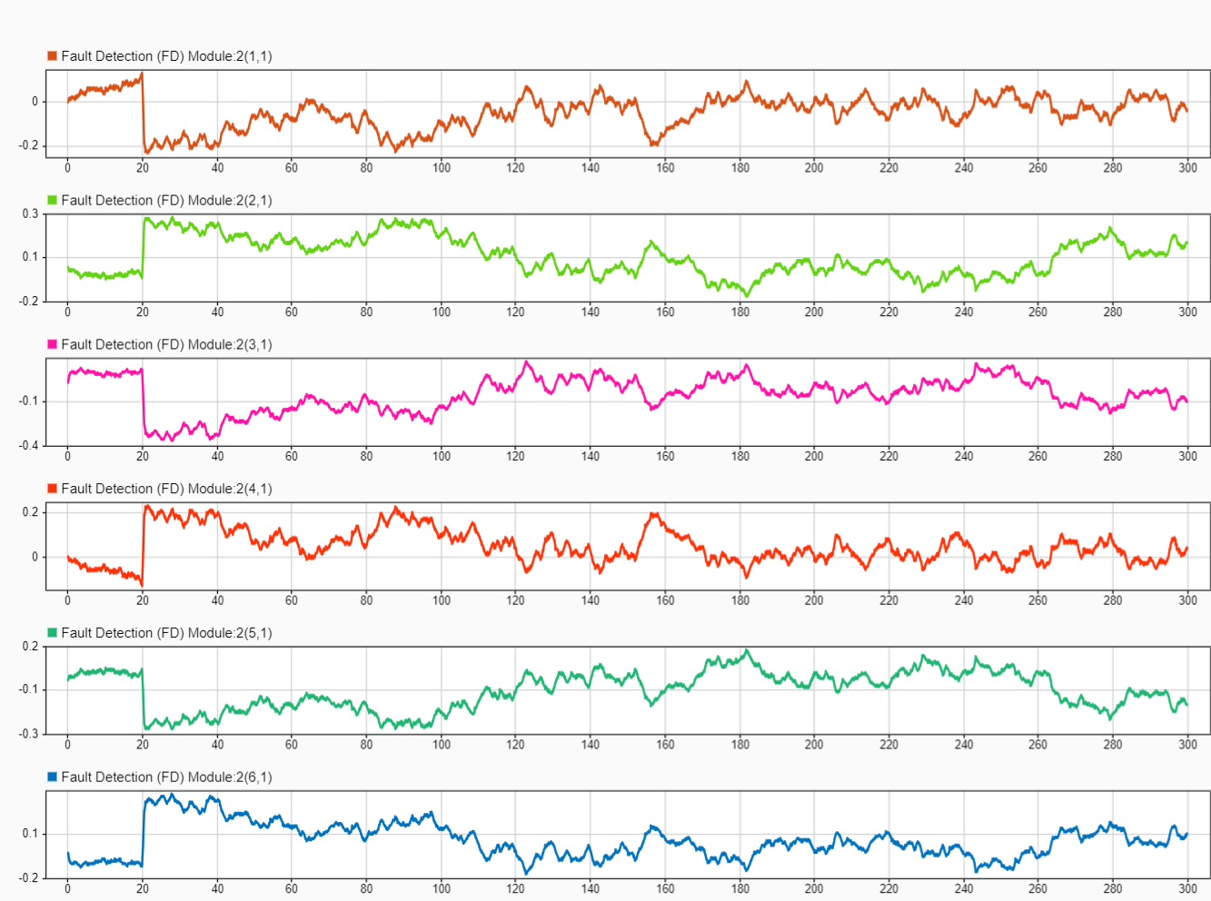
Plot Modulo FD2 – Fault f3

Slide 25
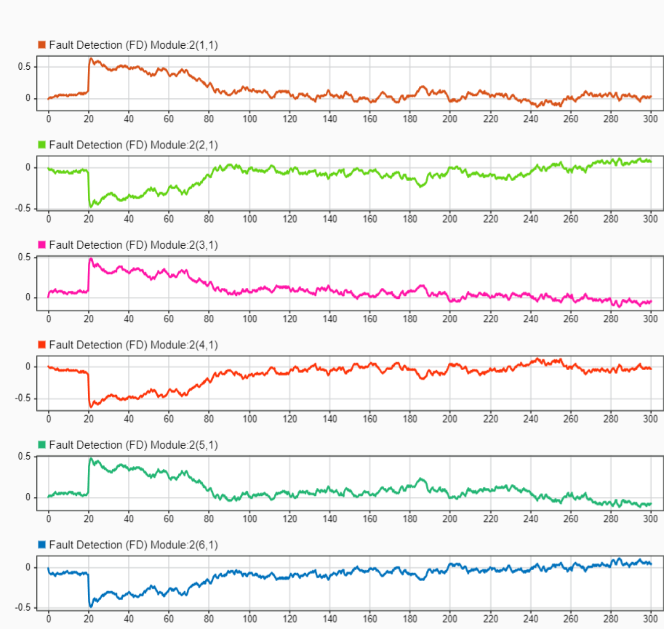
Plot Modulo FD2 – Fault f4

Slide 26
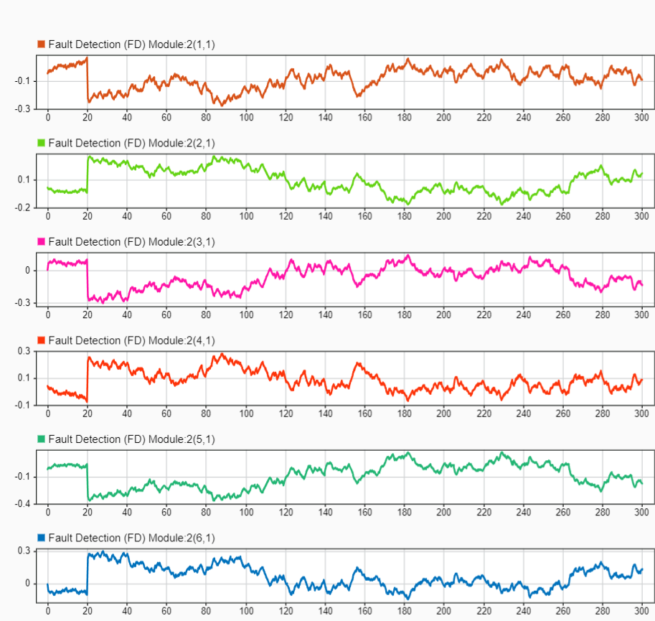
Plot Modulo FD2 – Fault f5

Slide 27
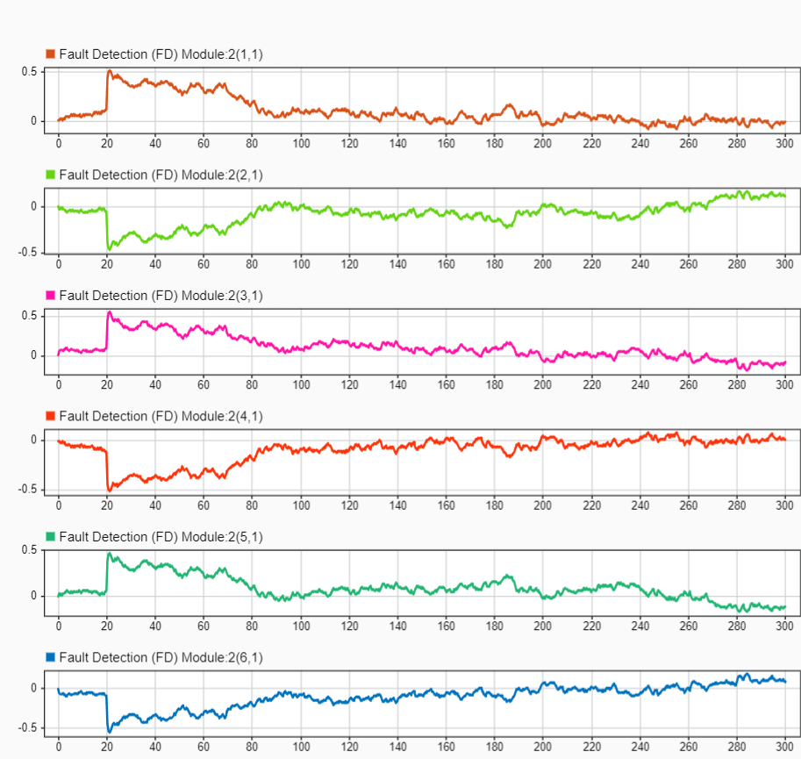
Plot Modulo FD2 – Fault f6

Slide 28
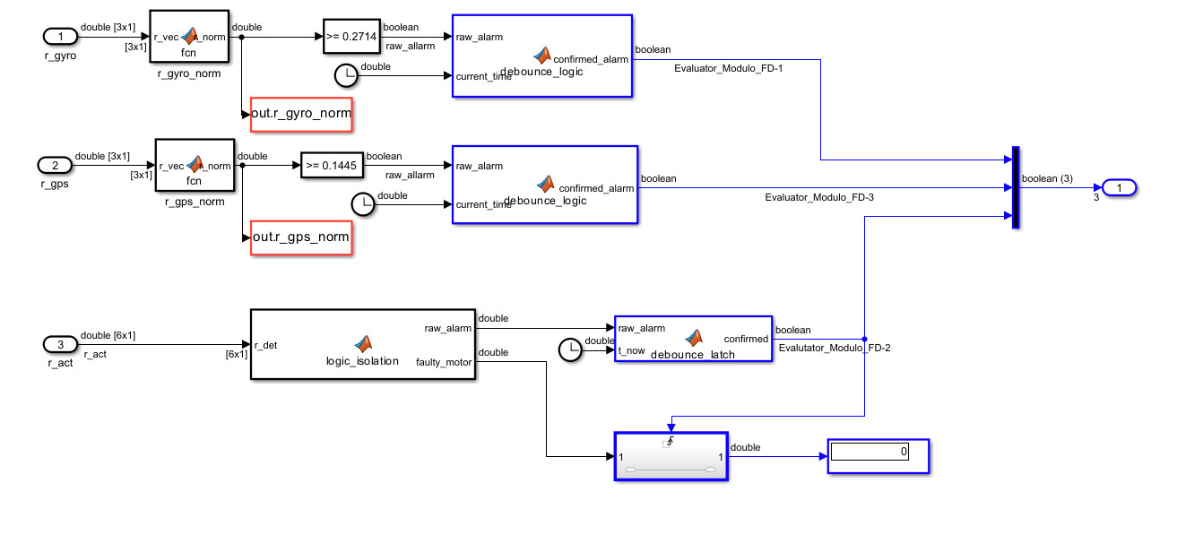
Schema Blocco Evaluator

Slide 29
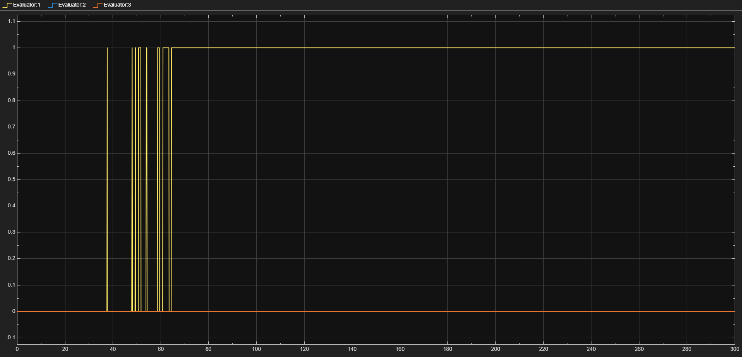
Plot Evaluator – Fault Giroscopio (Roll)

Slide 30
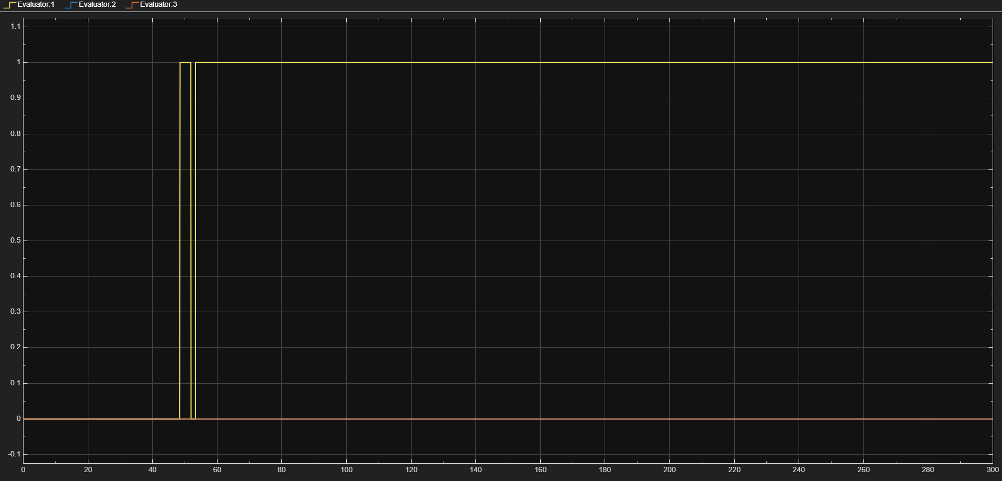
Plot Evaluator – Fault Giroscopio (Pitch)

Slide 31

Plot Evaluator – Fault Giroscopio (Yaw)

Slide 32

Plot Evaluator – Fault Attuatori

Slide 33






Evaluator – Fault Attuatori
Fault f1 - step 0.8
Fault f2 - step 0.8
Fault f3 - step 0.8
Fault f4 - step 0.8
Fault f5 - step 0.8
Fault f6 - step 0.8

